Slide 1
CUIDA AÍ: SISTEMA PARA CONTROLE DE DIÁRIO PARA A EDUCAÇÃO INFANTIL
Aluno(a): Rodrigo Fernandes
Orientador: Mauro Marcelo Mattos

Slide 2
Roteiro
Introdução
Objetivos
Fundamentação Teórica
Trabalhos Correlatos
Requisitos
Especificação
Implementação
Operacionalidade/Demonstração
Análise dos Resultados
Conclusões e Sugestões

Slide 3
Introdução
Grande expansão no atendimento da Educação Infantil
Conciliação dos sistemas municipais de educação infantil
Aumento pela demanda de serviços tecnológicos
Motivação:
Colegas
Muitas creches e berçários na região

Slide 4
Objetivo Geral
O objetivo geral deste trabalho é disponibilizar um sistema de acompanhamento diário da criança para berçários e creches

Slide 5
Objetivos Específicos
Fornecer suporte a comunicação entre pais e professores de forma interativa
Agilizar para os professores o relato das atividades diárias de cada criança
Possibilitar que os pais acompanhem as atividades diárias que seu filho realizou de forma automatizada
Permitir que o sistema interaja com os pais de cada criança de forma a aproximar os contatos entre familiar e instituição

Slide 6
Fundamentação Teórica

Slide 7
Educação Infantil
Mulheres inseridas no mercado de trabalho se faz necessário existir instituições que possam cuidar de seus filhos
Inclusão de escolas maternais e os jardins de infância no sistema de ensino
Avaliação do impacto da creche no desenvolvimento apresenta resultados positivos

Slide 8
O Acompanhamento em Espaços Coletivos de Bebês
Participação ativa da criança em contextos de aprendizagem sociocultural
Uso da tecnologia para o auxílio na formação da criança e inclusão dos professores
Acesso as informações em tempo real e atualizadas contribuindo para o acompanhamento didático
Favorecimento na tomada de decisão para o enriquecimento educativo

Slide 9
Usabilidade
Interfaces que facilitam usuários
Produtividade e segurança
Conhecimento de regras de usabilidade
Prototipação
Satisfação do usuário

Slide 10
Trabalhos Correlatos

Slide 11
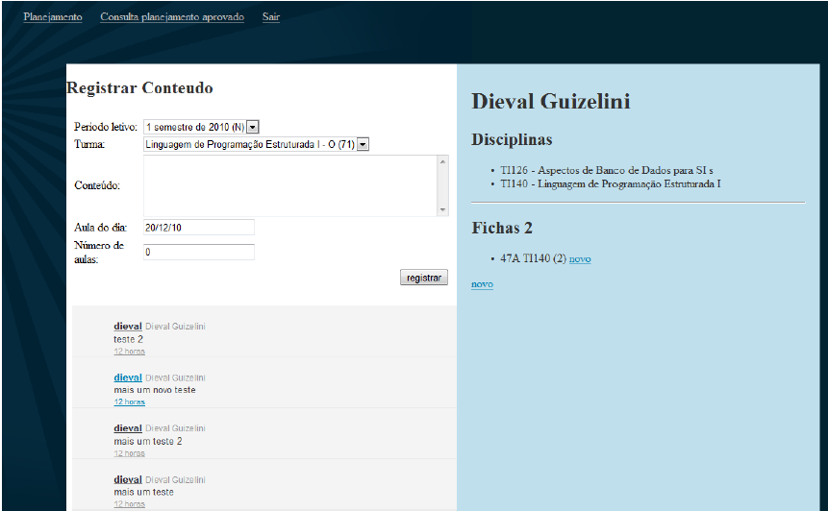
Guizelini (2010)
Sistema para o cadastramento dos planos de ensino
Agenda diária no formato de micro blogger
Web

Slide 12
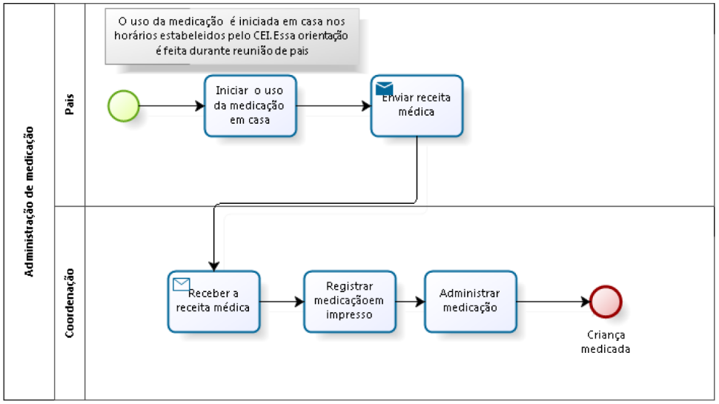
Guedes (2015)
Elaborou novo fluxo para a gestão da saúde da criança
Principal cuidados com educação e a saúde
Identificar se os serviços estão sendo prestados de forma adequada

Slide 13
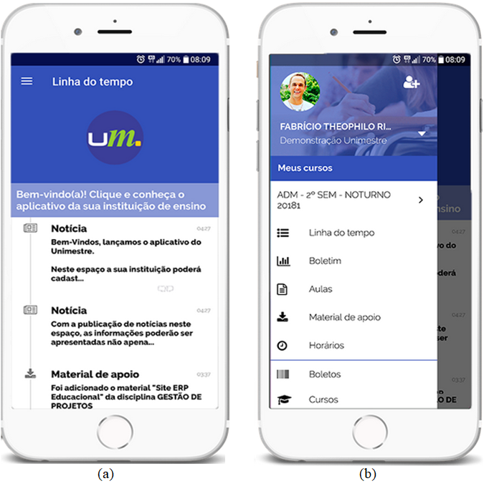
Uninformare (2017)
Plataforma que fornece auxílio na gestão educacional
Fornece notificações em tempo real
Cadastrado de professores, alunos e conteúdo das disciplinas
Gerenciamento das turmas e horários

Slide 14
Requisitos

Slide 15
Requisitos Funcionais
REQUISITOS FUNCIONAIS
RF01 | Manter crianças
RF02 | Manter professores
RF03 | Manter responsáveis
RF04 | Permitir que o coordenador pedagógico envie avisos
RF05 | Permitir níveis de acesso distintos conforme o usuário
RF06 | Permitir consultar os alunos e responsáveis por nome
RF07 | Permitir ao organizador consultar alunos do diário
RF08 | Permitir ao professor comunicador realizar comentários no diário
RF09 | Permitir ao responsável visualizar as atividades da criança
RF10 | Permitir ao responsável enviar mensagens para a instituição

Slide 16
Requisitos Não Funcionais
REQUISITOS NÃO FUNCIONAIS
RNF01 | utilizar da biblioteca Bootstrap 4
RNF02 | Utilizar a linguagem de programação JavaScript e HTML
RNF03 | Utilizar a linguagem de programação Java web para o back-end
RNF04 | Desenvolvido para plataforma Web
RNF05 | Utilizar banco de dados PostgreSQL

Slide 17
Especificação

Slide 18
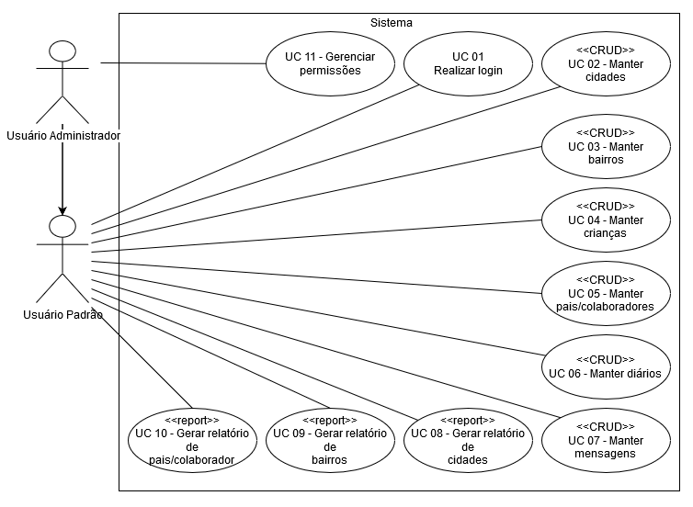
Diagrama de Caso de Uso

Slide 19
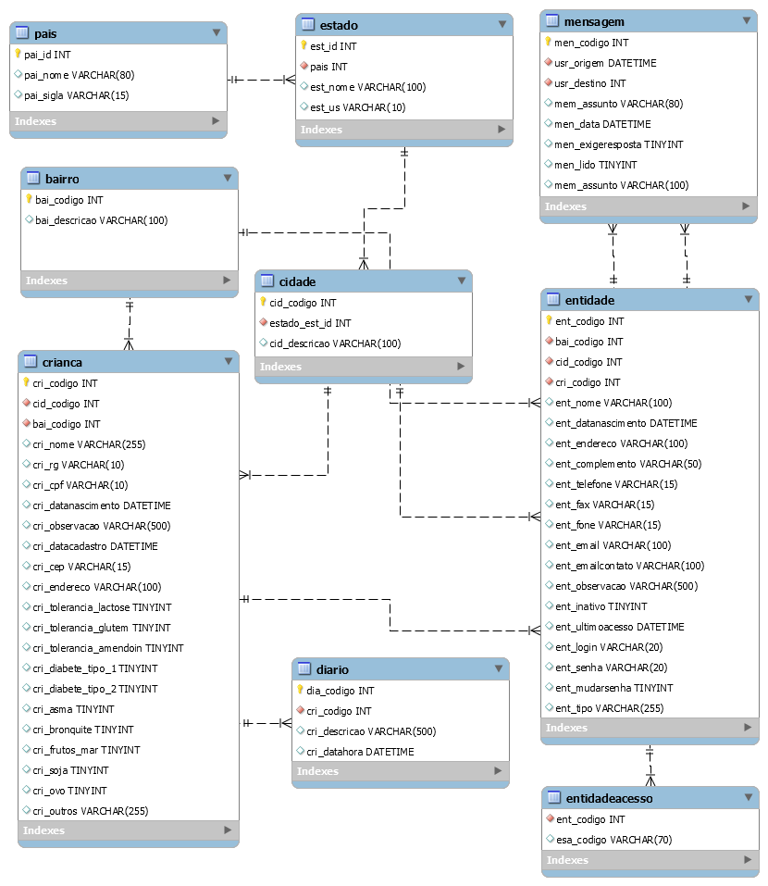
Modelo Entidade Relacionamento (MER)

Slide 20
Implementação
Linguagem Java
Banco de dados PostgreSQL
Biblioteca Primefaces para interface
Eclipse para desenvolvimento
CRUD para o relacionamento e persistência dos dados

Slide 21
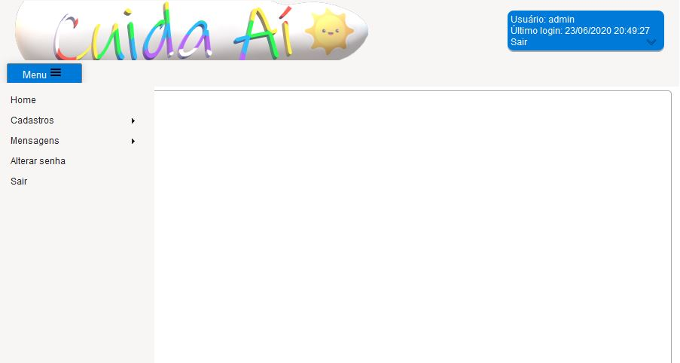
Operacionalidade/Demonstração

Slide 22
Análise dos Resultados
• Correlação dos trabalhos
• Avaliação com usuário

Slide 23
Comparação com trabalhos correlatos
Correlatos
 | Guizelini (2010) | Guedes (2015) | Uninformare (2017) | Cuida Aí
Cadastro de alunos | Sim | Não | Sim | Sim
Cadastro de professores | Sim | Não | Sim | Sim
Conteúdo da disciplina | Não | Não | Sim | Não
Agenda/Diário diária | Sim | Sim | Não | Sim
Perfis de acesso | Sim | Não | Sim | Sim
Informativo de medicamento | Não | Sim | Não | Não
Troca de mensagens | Sim | Não | Sim | Sim
Plataforma móvel | Não | Não | Sim | Não
Aplicação responsiva | Não | Não | Sim | Sim
Consulta plano de ensino | Sim | Não | Sim | Não
Linguagem de Desenvolvimento | Não | Não | C# | Java
Plataforma Web | Não | Não | Sim | Sim
Banco de Dados | Não | Não | MySQL | PostgreSQL
Características

Slide 24
Avaliação do Sistema
Baseado no Método RURUCAg
Questionário
On-line
Aplicado após o uso
Amostragem de dois especialistas oriundos do mercado
Utilizado a ferramenta Google Forms
Perguntas
Quantitativa e qualitativa
Baseado nas 10 heurísticas de Nilsen

Slide 25
Tabulação
Avaliação
 | CONCORDO TOTALMENTE | CONCORDO PARCIALMENTE | NÃO CONCORDO PARCIALMENTE | NÃO CONCORDO TOTALMENTE
H1.1 | 100% | -- | -- | --
H1.2 | 100% | -- | -- | --
H1.3 | 50% | 50% | -- | --
H1.4 | 100% | -- | -- | --
H1.5 | 100% | -- | -- | --
H1.6 | 100% | -- | -- | --
H2.1 | 100% | -- | -- | --
H2.2 | 100% | -- | -- | --
H3.1 | 100% | -- | -- | --
H3.2 | 100% | -- | -- | --
H3.3 | 100% | -- | -- | --
H3.4 | 100% | -- | -- | --
H4.1 | 100% | -- | -- | --
H4.2 | 50% | 50% | -- | --
H5.1 | 100% | -- | -- | --
H5.2 | 100% | -- | -- | --
Pergunta

Slide 26
Tabulação
Avaliação
 | CONCORDO TOTALMENTE | CONCORDO PARCIALMENTE | NÃO CONCORDO PARCIALMENTE | NÃO CONCORDO TOTALMENTE
H6.1 | 100% | -- | -- | --
H6.2 | 100% | -- | -- | --
H7.1 | 100% | -- | -- | --
H7.2 | 50% | 50% | -- | --
H8.1 | 100% | -- | -- | --
H8.2 | 100% | -- | -- | --
H8.3 | 100% | -- | -- | --
H8.4 | 100% | -- | -- | --
H9.1 | 50% | 50% | -- | --
H10.1 | 50% | 50% | -- | --
Pergunta

Slide 27
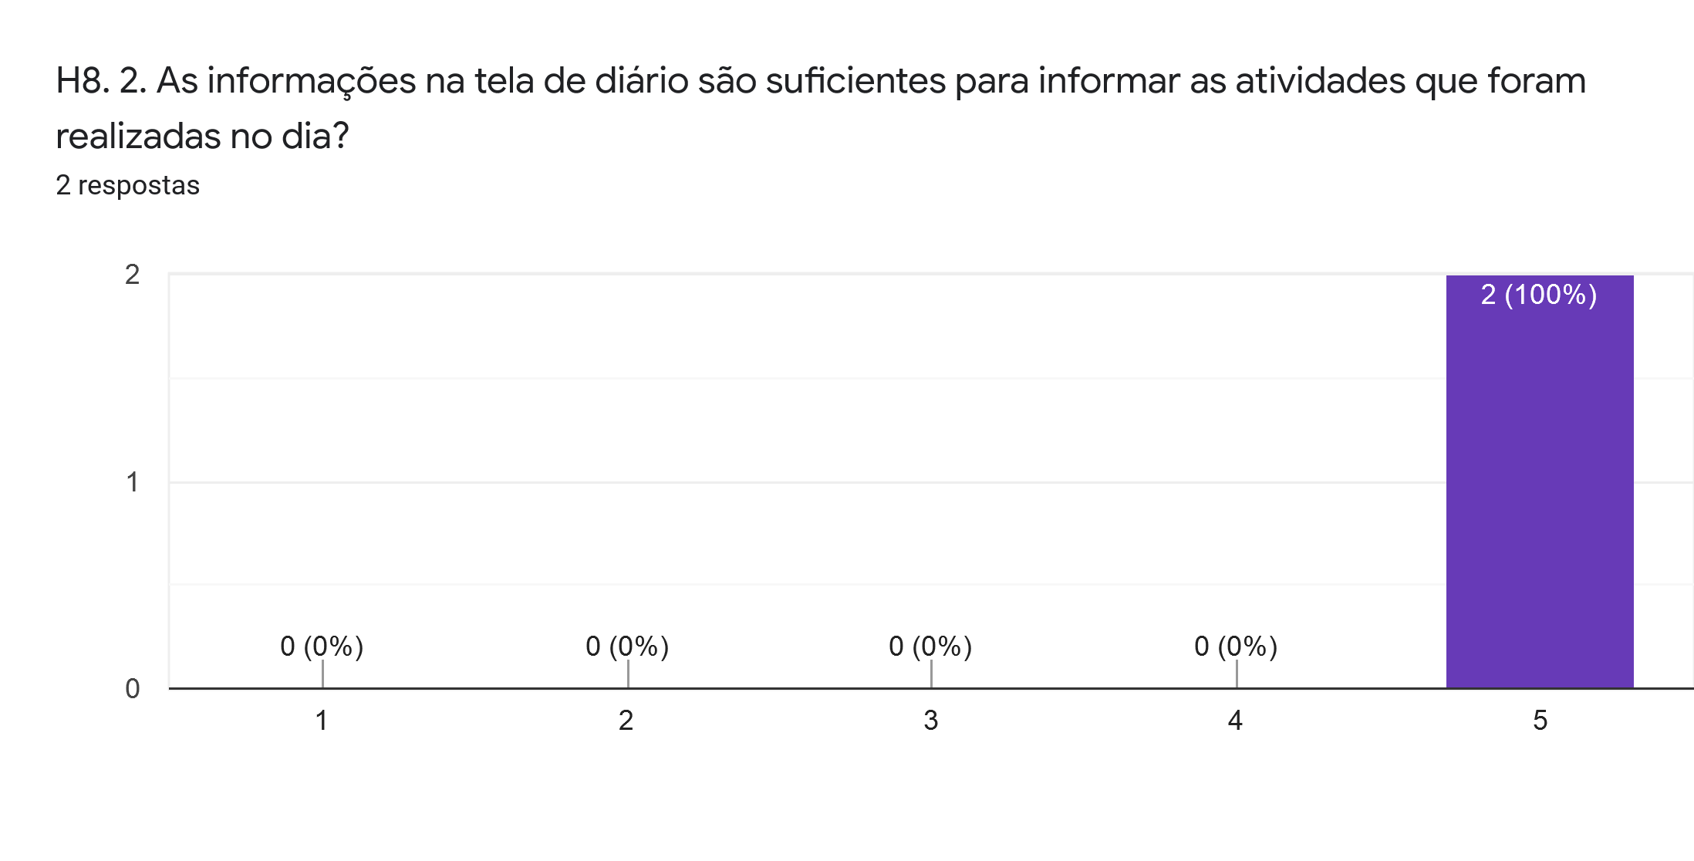
Cadastro de Diário

Slide 28
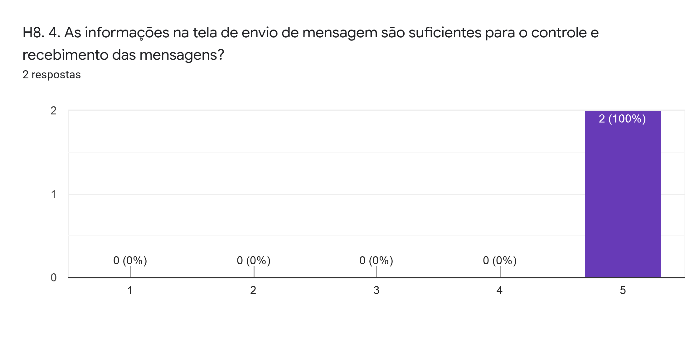
Cadastro de Mensagem

Slide 29
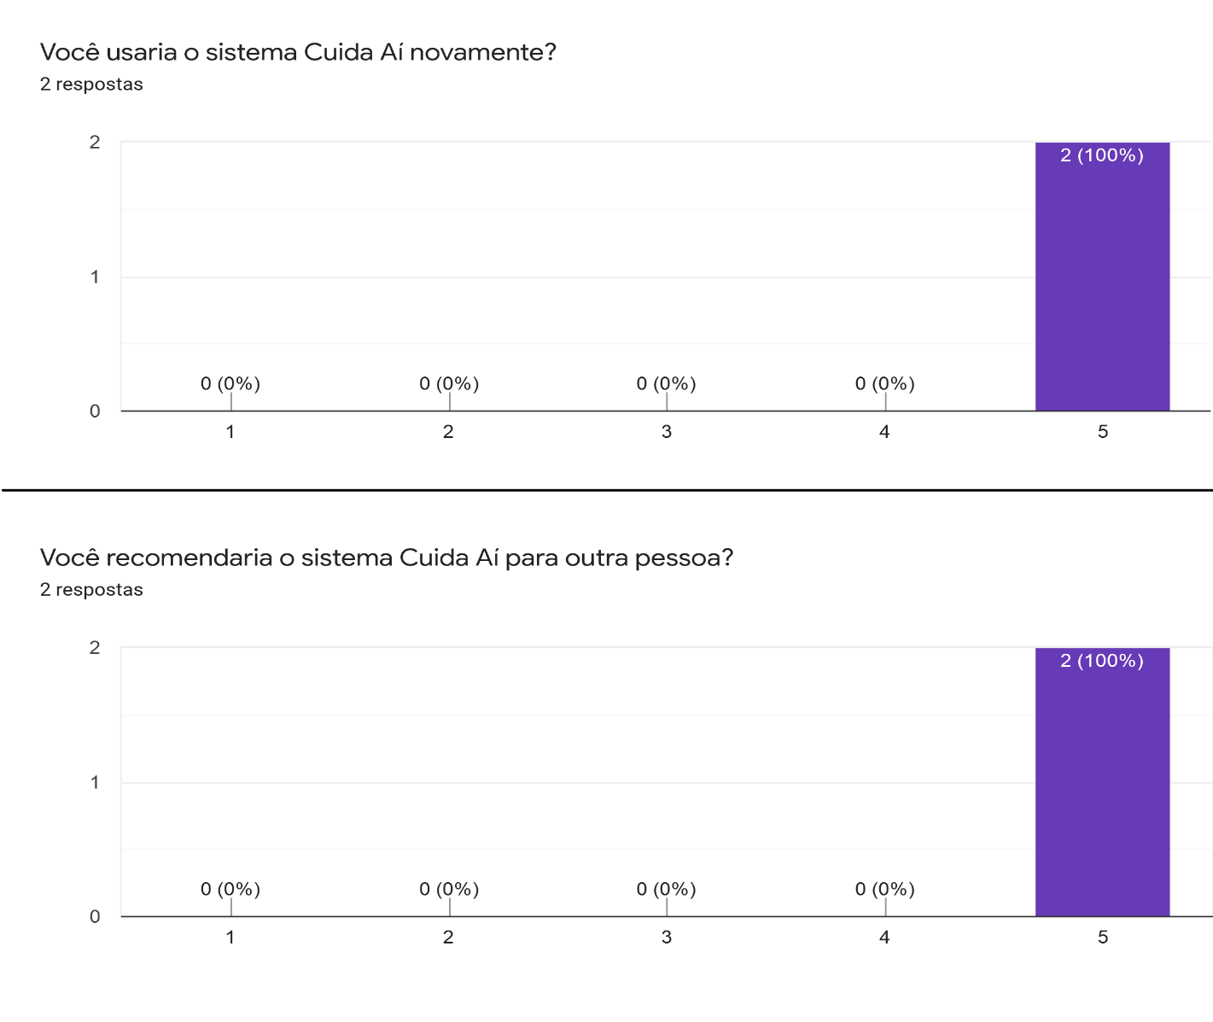
Avaliação de Uso

Slide 30
Conclusões
Fornecer a instituição de ensino as interfaces web necessárias para realizar o diário e o envio de mensagens
Objetivos alcançados
Cadastro de diário
Envio de mensagens
Cadastro de usuários com permissões de acesso

Slide 31
Desafios Encontrados
Implementação CRUD das classes
Dificuldade na criação de relatórios
Implementação de forma genérica para as classes internas
Implementação de forma genérica para as interfaces web

Slide 32
Sugestões
Implementar tela de permissões por grupo de usuário
Disponibilizar interface mais agradável para a versão mobile
Incluir possibilidade do administrador incluir novos administradores
Implementar aplicação na nuvem

Slide 33
OBRIGADO!
Aluno(a): Rodrigo Fernandes
Orientador: Mauro Marcelo Mattos

